Slide 1
ZAVIČAJNA NASTAVA NA PRIMJERU GLAZBENE ŠKOLE IVANA MATETIĆA-RONJGOVA PULA
Prezentaciju pripremili:
- Romana Vuksan Zuban, mag. mus. ravnateljica Škole
- Suzana Goldin, prof. izvrsni savjetnik, GŠ IMR Pula
- dr.sc. Noel Šuran, EMI-MEI Pazin

Slide 2
INSTITUCIONALIZACIJA ZAVIČAJNOSTI /ZAVIČAJNE NASTAVE
ISTARSKE ŽUPANIJE – REGIONE ISTRIANA
projekt za očuvanje zavičajnih vrijednosti i tradicijske kulture

Slide 3
„Ideja o zavičajnoj nastavi krenula je iz šarolikog multikulturalnog istarskog identiteta, od bogatstva sadržanog u maloj – velikoj Istri koja čuva, njeguje tradiciju, običaje, narječja, floru, faunu i svekoliku povijesnu baštinu.” (izvori IŽ)
Suradnja UO za kulturu i zavičajnost i UO za obrazovanje, sport i tehničku kulturu
Program zavičajne nastave uveden je u:
Predškolske ustanove na području Istarske županije – Regione Istriana u pedagoškoj godini 2014./2015.;
Osnovne škole u školskoj godini 2015./2016.
Srednje škole u školskoj godini 2016./2017.

Slide 4
Glavni ciljevi projekta Zavičajne nastave u Istri
formiranje institucionalnog oblika očuvanja istarskog zavičajnog identiteta,
uvođenje zavičajne nastave i tradicijske kulture u predškolske ustanove te osnovne i srednje škole na području Istarske županije – Regione Istriana
čuvanje svog regionalnog bogatstva i istarske regionalne posebnosti
Četiri načela na kojima počiva projekt:
stručnost
javnost
opća prihvaćenost
postupnost i dobrovoljnost

Slide 5
Voljeti zavičaj uči se od malih nogu. (Uči se od kuće!)
Jako je važno znati svoje porijeklo.
Kada to spoznaš, možeš korak dalje.
Pripadnost i identitet stvar je pojedinca i intimnog osjećaja.
Uz obrazovni učenje o zavičaju ima i odgojni karakter u stvaranju kompletne osobnosti jer se na taj način opća kultura pojedinca podiže na višu razinu.
Kada se to želi institucionalizirati onda o zavičajnosti govorimo s dužnim poštovanjem.

Slide 6
POŠTOVANJE?
Po čemu smo posebni?
Jesmo li ?
Sadašnjica govori posve drugačije?
(Svijet je postao globalno selo, ali i sijelo)

Slide 7
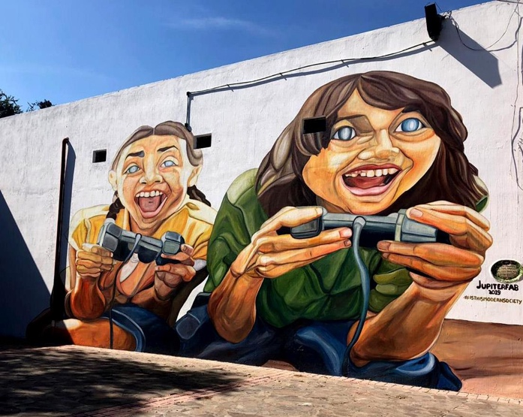
NOVE GENERACIJE

Slide 8
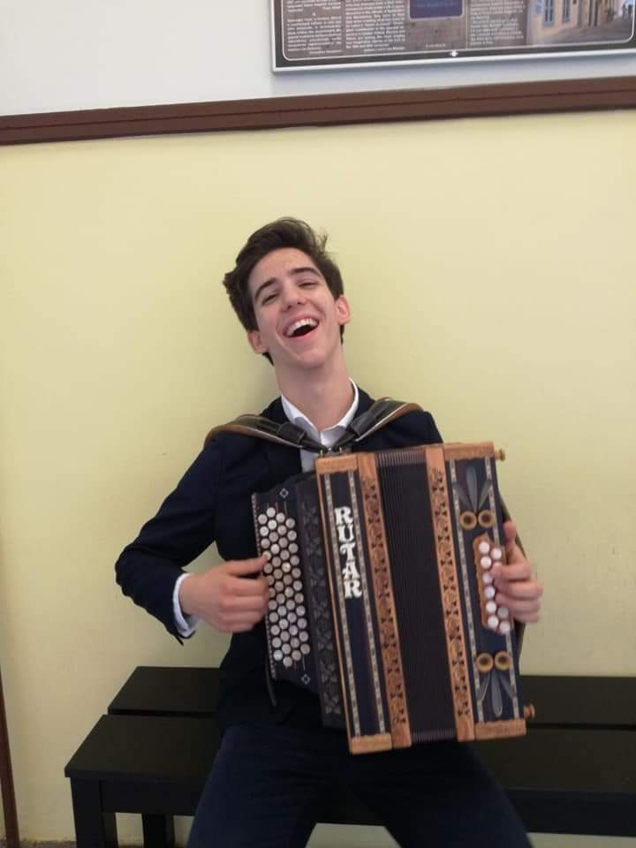
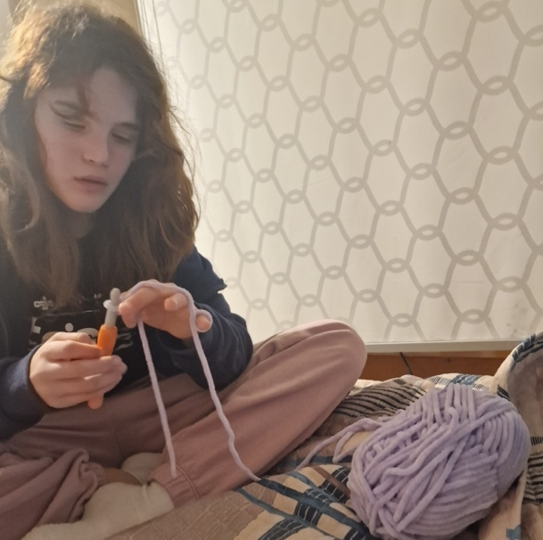
KAKO SE TRADICIJA UKLAPA? KOME ONA SLUŽI?

Slide 9
danas su glavni nositelji i čuvari tradicijske kulture izvaninstitucionalne zajednice, KUD-ovi i njihovi članovi kojih se broji u Hrvatskoj i do 10 tisuća
razvidno je segmentno obavljanje tradicijske kulture u skladu s današnjim ukusom, ali i tržištem
no naša spoznaja kaže: samo „starcima” zabava
možemo koristiti obilje primjerene, korisne i estetski vrijedne građe u radu s djecom, ali obavezno usklađene s metodičkim kriterijima
zato su škole mjesta gdje se treba formirati ispravan i pozitivan stav prema naslijeđu jer je to jedini pravac u očuvanju kulturnog identiteta i nacionalne pripadnosti

Slide 10
Zašto usustavljivanje?
Zašto u škole?
Čemu u glazbenu školu koja je kuća klasike?

Slide 11
izborna ili fakultativna nastava- dio kurikuluma
jedino ili nažalost jedino sustav rješava problem roditelja ili kuće koja sve manje je temelj zajednice i vrijednosti
od korijena i glave se dobivaju osnovne vrijednosti i jedino kvaliteta imenuje (amenuje) glava kuće ili obrazovni sustav
podrijetlo ili bitak je osnova za razvoj ličnosti
ako izgubimo tradiciju, gubimo na identitetu
cilj: očuvanje temeljnih vrijednosti i tradicije kroz školski sustav
koliko god je tradicijska folklorna glazba alternativa, toliko je i vječna klasična muzika
djeca današnjice ni jedno ni drugo ne slušaju!

Slide 12
Moto škole
Nije riječ o djelatnosti koju valja tek plasirati, Glazbena je tu kako bi se upamtila
Gradimo paradigmu kvalitete, izoštrenost za kvalitetu
Trenuci koje stvaramo sada, mogu nas obilježiti čitav život
Glazbena kao škola, ako je prava, iskrena, ostavlja fatalne susrete i tragove naročito kod mladih ljudi u konstitutivnoj dobi, jer može usmjeravati cijeli jedan život
Izdržljivost i vjernost vječitoj nam glazbi i umjetnosti
Čuvamo dignitet struke i tradicije na kojima počivaju sva naša učenja i načela
Obrazujmo - dužnost i poziv svakog pedagoga!

Slide 13
PROJEKTNI CIKLUS
2024./25.Projekt: Gunjci u školi; financirano od IŽ i Ministarstva kulture u vrijednosti 3,5, tis eura
Sažeti opis kulturnog dobra:
Glazbena praksa violine i bajsa u Istri poznata pod nazivom gunjci.
2019./2020. suradnja s vrtićem Rin Tin Tin slikovnica i cd Ninne Nanne Istriane- Istarske uspavanke
2022./23. fakultativna nastava Tradicijske glazbe Istre 2x45’ tjedno izbor i za osnovce, financirano od IŽ Odjela za zavičajnost i kulturu
Cd Istarskih uspavanki s 12 vokalno-instrumentalnih pjesama skladanih od ruku djelatnika škole , izvođači ansambli i solisti.
Nominacija za najbolji dječji album 2020.godine diskografske nagrade Porin
2021./22. projekt Upoznaj, istraži i dokumentiraj tradicijsku glazbu Istre, izbor srednjoškolaca,kroz Zavičajnu nastavu u Istri

Slide 14
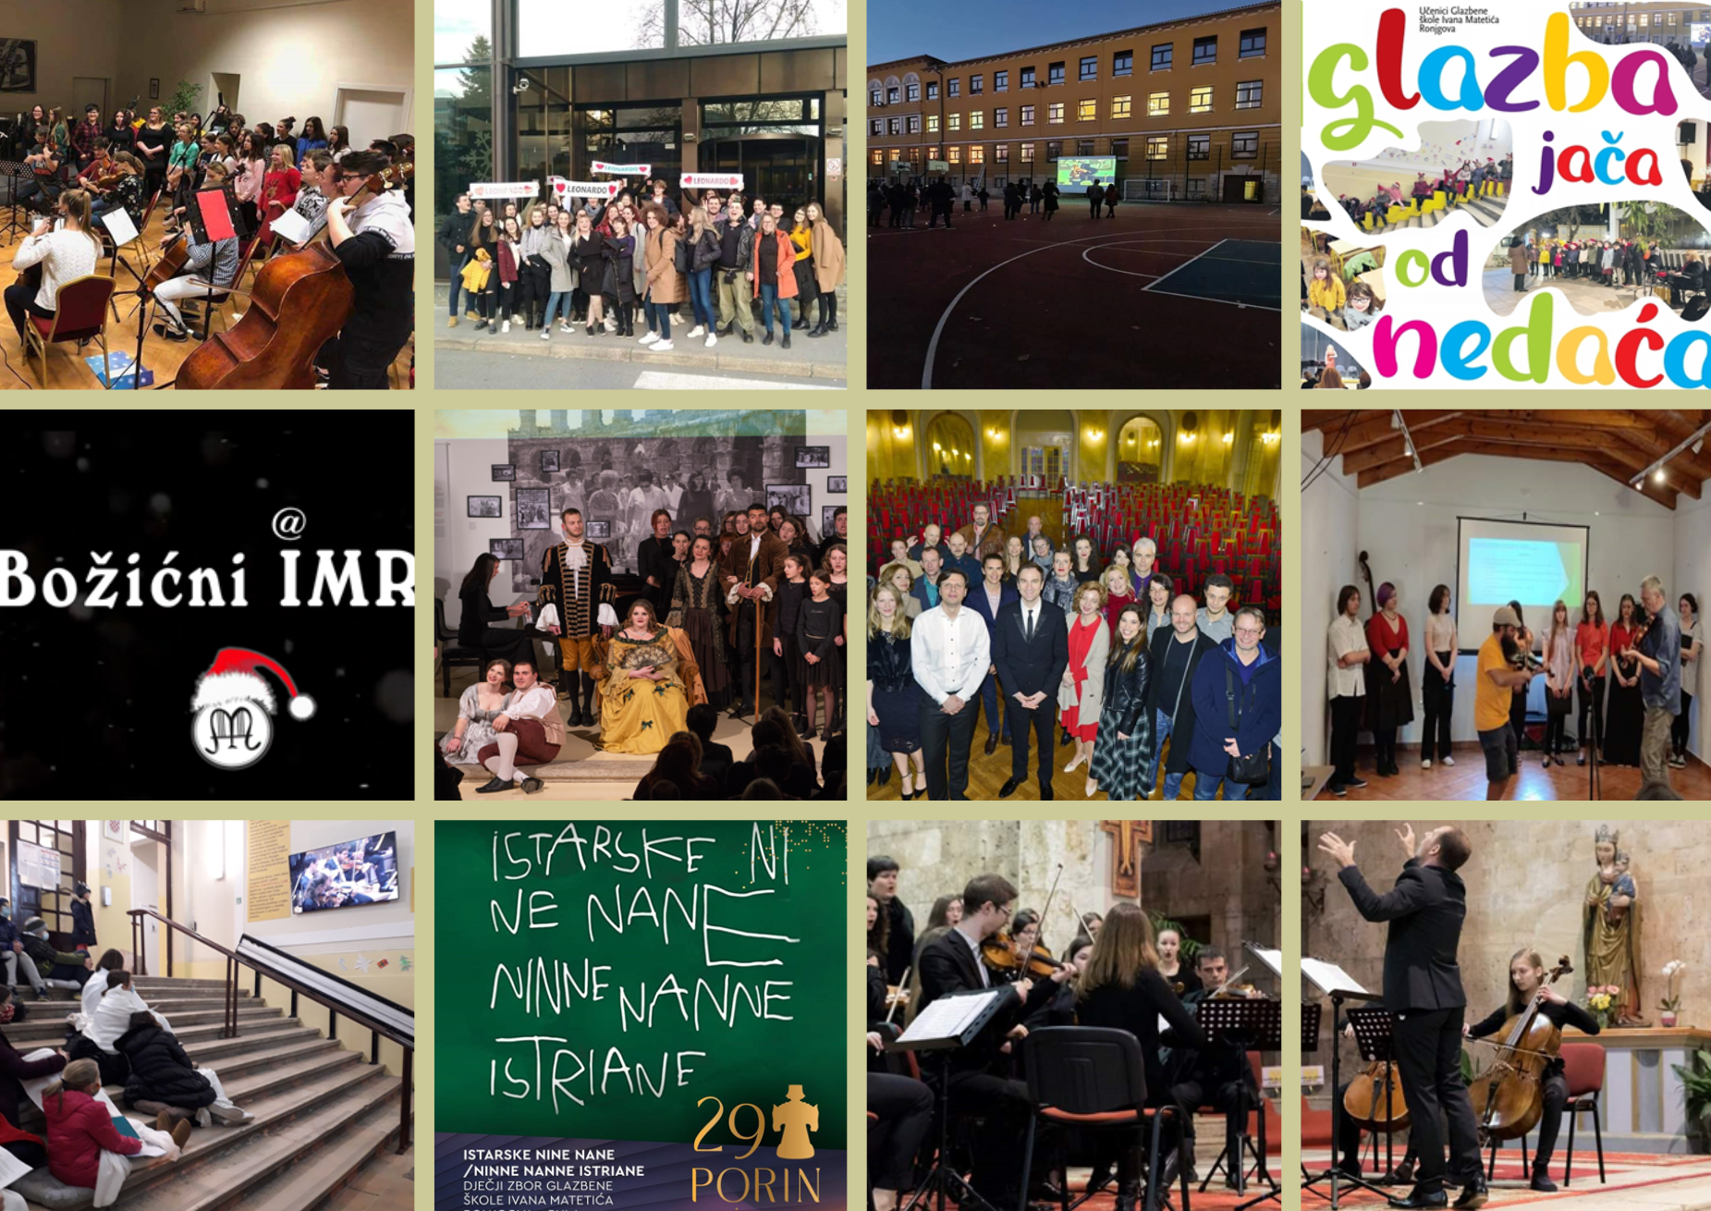
N
A
Š
E
Š
K
O
L
E
P
R
O
J
E
K
T
I

Slide 15
OPĆI CILJEVI ŠKOLE
usavršavanje organizacijskih i pedagoških kompetencija potrebnih za inovativno
vođenje nastave i održavanje kurikuluma
osnažiti vještine nastavnika za transformaciju škole
uključiti se u provedbu buduće cjelodnevne nastave i moguće integracije u osnovne redovne škole
obogaćivanje kurikuluma i drugačijih programa na školi - održivi razvoj

Slide 16
CILJEVI FAKULTATIVNE NASTAVE ZAVIČAJNOSTI
osvijestiti o podacima o stanju kulturnog dobra te zašto Zavičajna institucionalna nastava?
nositelji osim što sviraju i plešu iz osobnih razloga (za svoje zadovoljstvo), nastupaju na svim značajnim smotrama tradicijske glazbe u zemlji i inozemstvu i na taj način promoviraju ovaj vrijedan glazbeni fenomen.
važnost kulturnog dobra za zajednicu:
nematerijalna kultura je esencija identiteta zajednice, a kroz njene se vrijednosti jačaju svijest o važnosti poštivanja različitosti kultura i poticanja kreativnih potencijala

Slide 17
ZAKLJUČNE MISLI
Partnerstvo u izgradnji škole kakvu si želimo
Škola nije samo moj prostor za rad
Škola je mjesto gdje izražavam svoju društvenu svijest i pomičem u granicama onih temeljnih načela na kojima leži umjetnost i bit glazbe
Škola je mjesto gdje usprkos izazovima i kaosu sadašnjice mogu učiniti nešto što čini razliku
Jačanje vrijednosti, značaja i identiteta Škole unutar ove regije gdje smo jedini s vertikalom i cjelovitim glazbenim obrazovanjem
Učvršćenje i pozicioniranje naše škole u sustavu javnog obrazovanja, očuvati je za školu budućnosti i promjena koje slijede

Slide 18
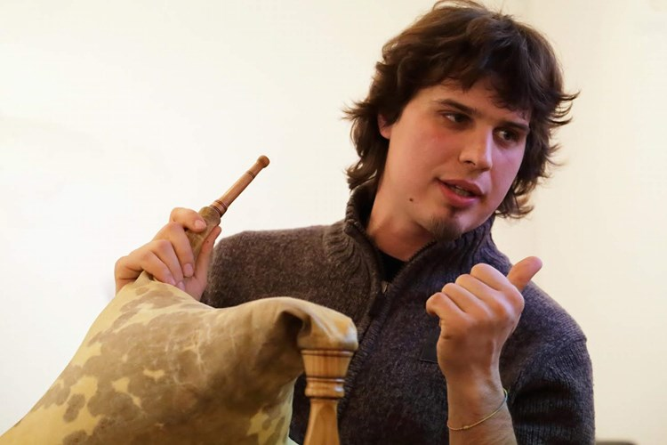
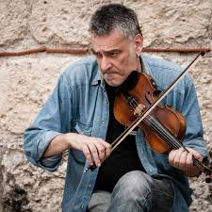
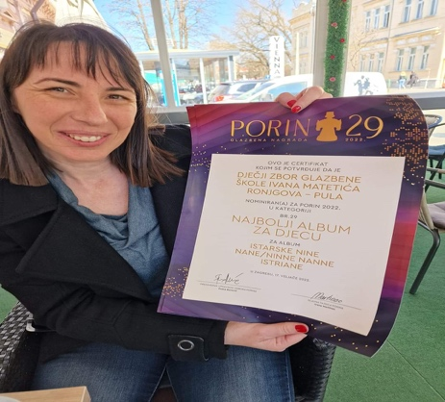
Noel Šuran- multimedijalni umjetnik i likovni pedagog, završio Akademiju primijenjenih umjetnosti u Rijeci 2011. godine, a kasnije završava poslijediplomski doktorski studij kulturne antropologije i etnologije u Zagrebu. U njegovom umjetničkom radu evidentan je antropološki kontekst. Dugi niz godina bavi se nematerijalnom kulturom, posebice tradicijskom glazbom. Uključen je u nekoliko domaćih i međunarodnih znanstvenih i umjetničkih projekata. Zapaženo je sudjelovao na mnogim manifestacijama, susretima, znanstvenim, stručnim skupovima, izložbama, smotrama vezanim uz prezentaciju i edukaciju nematerijalne kulture. Izlagao je u zemlji i inozemstvu. Pored toga sudjelovao je i na mnogobrojnim glazbenim projektima u domovini i svijetu. Dobitnik je mnogih nagrada i priznanja. Radi kao nastavnik likovne kulture u osnovnoj školi.
Dario Marušić-jedinstvenog istarskog glazbenika, etnomuzikologa, multiinstrumentalista i pasioniranog istraživača istarske tradicijske glazbe ima u inozemstvu, posebno u Francuskoj i Italiji, ali i u Skandinaviji, reputaciju cijenjenog glazbenika i istraživača tradicijske glazbe, dok je kod kuće na rubnoj poziciji, gotovo u undergroundu.
Već 40 godina kao etnomuzikolog i glazbenik neumorno istražuje, izvodi i čuva glazbenu baštinu šireg istarskog prostora. U prošlosti je surađivao s Institutom za etnografiju i folkloristiku u Zagrebu i s Odjelom za glazbenu etnografiju pri Slovenskoj akademiji znanosti i umjetnosti (SAZU). Objavio je više od 30 glazbenih albuma i tri knjige. Promovirao je istarsku glazbu u Italiji, Njemačkoj, Francuskoj, Švicarskoj, Austriji, Mađarskoj, Češkoj…
Suzana Goldin- izvrsni savjetnik na GŠ IMR Pula, asistent na Muzičkoj akademiji u Puli na odsjeku za glazbenu pedagogiju, dobitnica nagrade MZOa za najboljeg nastavnika 2022., pročelnica teorijskog odjela na Glazbenoj školi, osvaja niz nagrada i priznanja za rad i uspjehe učenika na natjecanjima kao i za projekte na kojima predano radi: Glazbena Olimpijada, Cd Ninne Nanne Istriane, nominirane za najbolji dječiji album Porin u 2020. Istarski korjeni i vječna privrženost zavičaju i govoru, opisuju je kao najbolju voditeljicu projekta Zavičajnosti na Školi.

Slide 19
Noel Šuran- multimedijalni umjetnik i likovni pedagog, završio Akademiju primijenjenih umjetnosti u Rijeci 2011. godine, a kasnije završava poslijediplomski doktorski studij kulturne antropologije i etnologije u Zagrebu. U njegovom umjetničkom radu evidentan je antropološki kontekst. Dugi niz godina bavi se nematerijalnom kulturom, posebice tradicijskom glazbom. Uključen je u nekoliko domaćih i međunarodnih znanstvenih i umjetničkih projekata. Zapaženo je sudjelovao na mnogim manifestacijama, susretima, znanstvenim, stručnim skupovima, izložbama, smotrama vezanim uz prezentaciju i edukaciju nematerijalne kulture. Izlagao je u zemlji i inozemstvu. Pored toga sudjelovao je i na mnogobrojnim glazbenim projektima u domovini i svijetu. Dobitnik je mnogih nagrada i priznanja. Radi kao nastavnik likovne kulture u osnovnoj školi.
Dario Marušić- jedinstvenog istarskog glazbenika, etnomuzikologa, multiinstrumentalista i pasioniranog istraživača istarske tradicijske glazbe ima u inozemstvu, posebno u Francuskoj i Italiji, ali i u Skandinaviji, reputaciju cijenjenog glazbenika i istraživača tradicijske glazbe, dok je kod kuće na rubnoj poziciji, gotovo u undergroundu.
Već 40 godina kao etnomuzikolog i glazbenik neumorno istražuje, izvodi i čuva glazbenu baštinu šireg istarskog prostora. U prošlosti je surađivao s Institutom za etnografiju i folkloristiku u Zagrebu i s Odjelom za glazbenu etnografiju pri Slovenskoj akademiji znanosti i umjetnosti (SAZU). Objavio je više od 30 glazbenih albuma i tri knjige. Promovirao je istarsku glazbu u Italiji, Njemačkoj, Francuskoj, Švicarskoj, Austriji, Mađarskoj, Češkoj…
Suzana Goldin- izvrsni savjetnik na GŠ IMR Pula, asostentica na Muzičkoj akademiji u Puli na odsjeku za glazbenu prdagogiju, dobitnica nagrade MZOa za najboljeg nastavnika 2022., pročelnica teorijskog odjela na Glazbenoj školi, osvaja niz nagrada i priznanja za rad i uspjehe učenika na natjecanjima kao i za projekte na kojima predano radi: Glazbena Olimpijada, Cd Ninne Nanne Istriane, nominirane za najbolji dječji album Porin u 2020. Istarski korjeni i vječna privrženost zavičaju i govoru, opisuju je kao najbolju voditeljicu projekta Zavičajnosti na Školi.

Slide 20
Upoznaj istraži dokumentiraj...fakultativna nastava

Slide 21
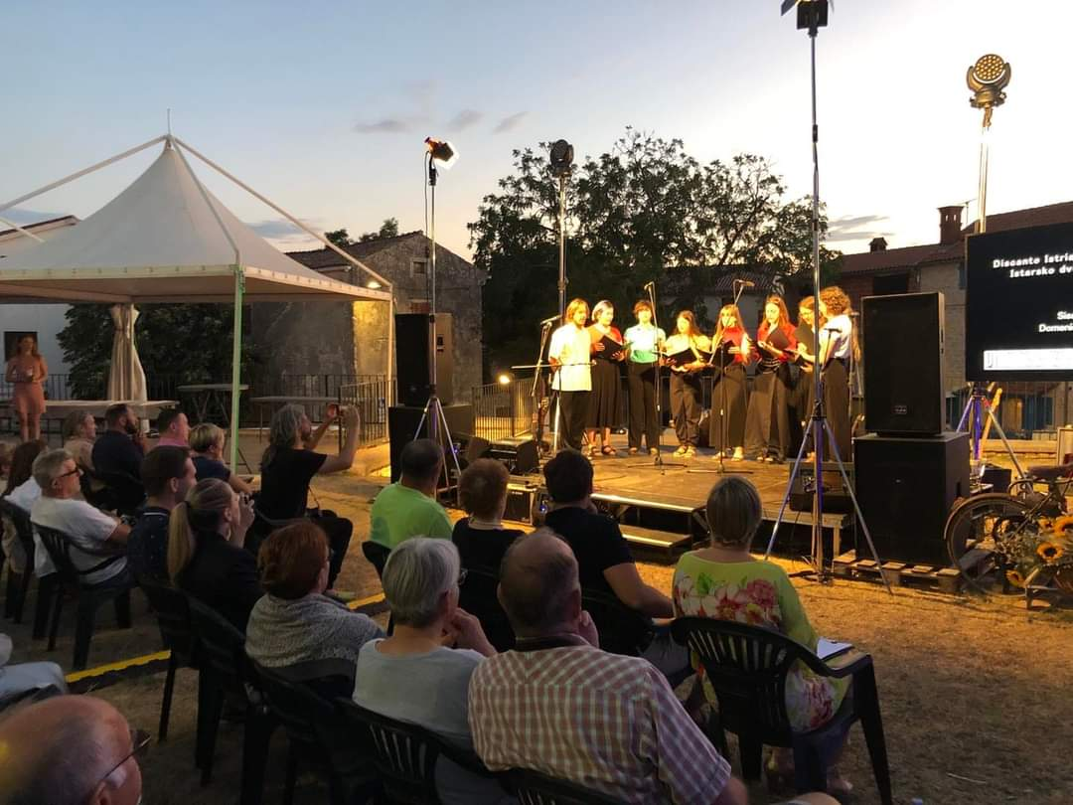
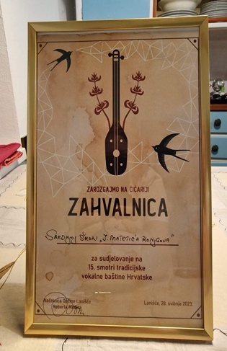
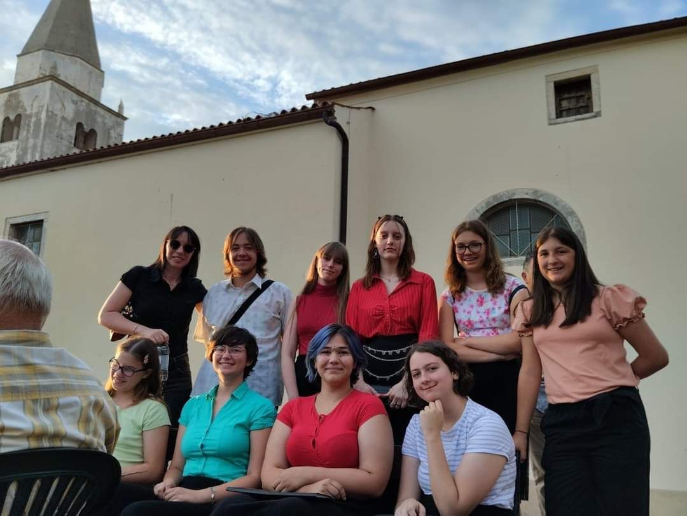
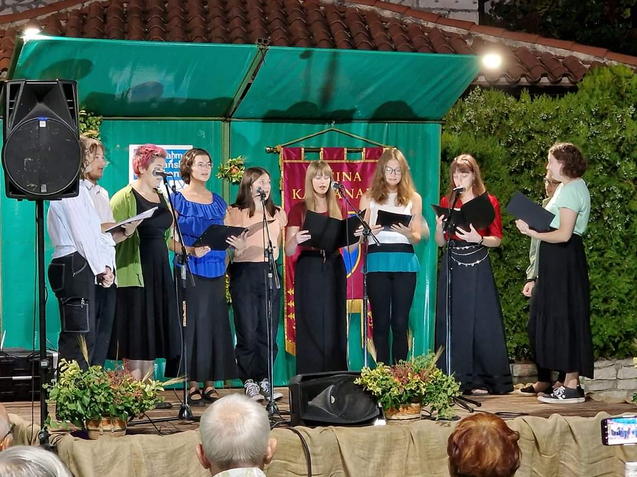
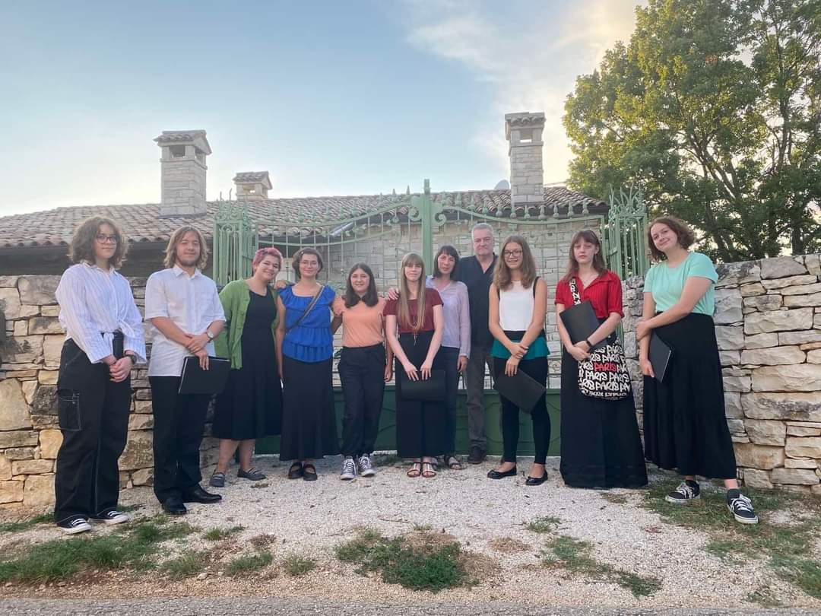
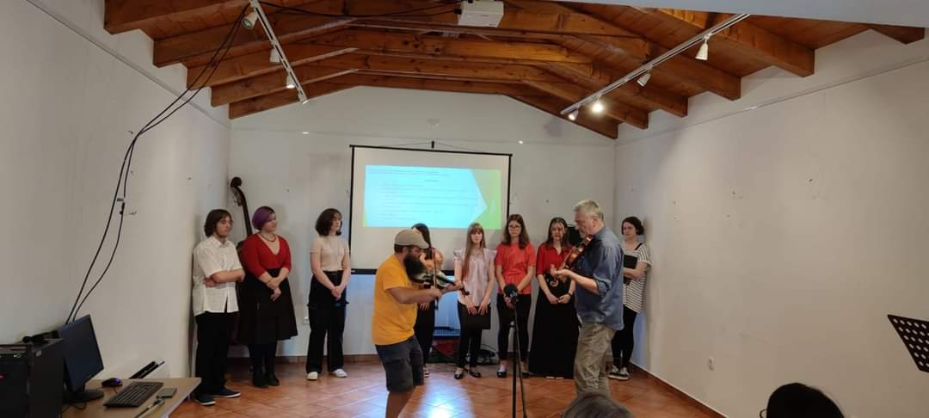
Nakon realizacije projekata na razini Istarske županije – Regione Istriana planira se jedan dan za prikaz aktivnosti / projekata, nazvan „Festival zavičajnosti” (Draguć, Pićan, Šišan, Barban, Barat)

Slide 22
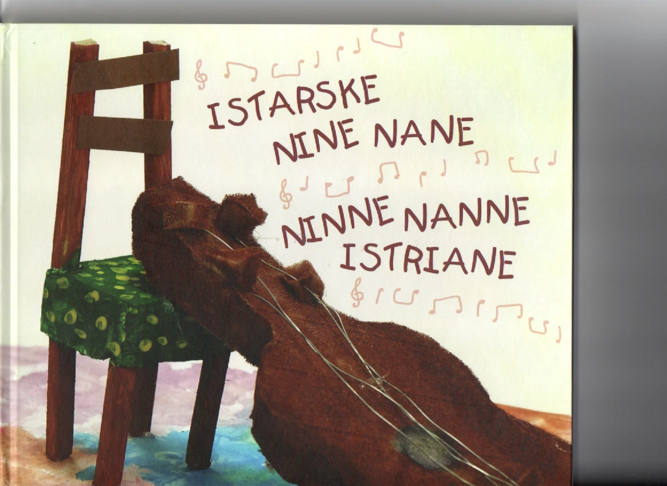
Zahvaljujući Istarskoj županiji i institucionalizaciji zavičajne nastave u šk. god. 2019./2020. godine započeli smo s projektom zavičajne nastave u našoj školi. U suradnji s dječjim vrtićima Rin tin tin i Pula realizirali smo pjesmaricu, a s učenicima naše škole snimili smo CD istarskih uspavanki.

Slide 23
U nastanku i stvaranju CD-a sudjelovali su:
44 učenika pjevačkog zbora od toga 38 učenika OGŠ i 6 učenika SGŠ te
18 učenika raznih instrumentalnih sastava.
Aranžeri: Milena Đukanović, Luka Demarin i Vladimir Gorup.
Etnomuzikolog i glazbenik: Dario Marušić.
Profesori GŠ Ivana Matetića-Ronjgova, Pula:
Orhida Antunović, Vinka Burić, Naike Dapiran, Anton Gergorić, Denis Goldin, Suzana Goldin, Fabio Jurić, Ivan Šugar, Vedran Vojnić.
Snimatelji: Edi Cukerić i Branko Crnogorčić.
Glazbena voditeljica projekta: Suzana Goldin, prof.

Slide 24
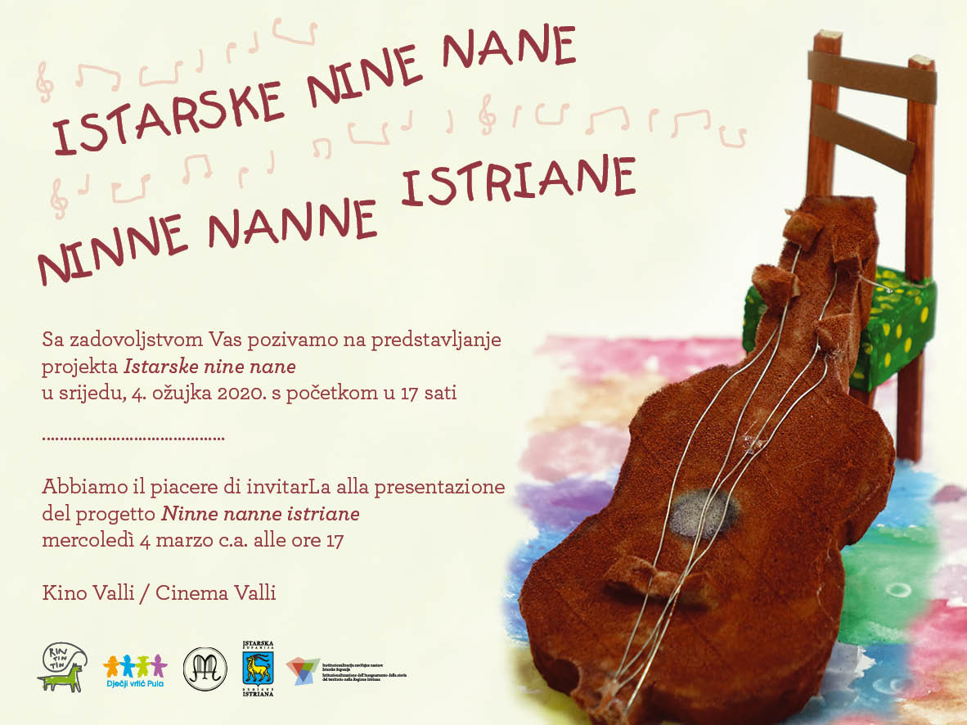
Na CD-u se nalazi 12 vokalno-instrumentalnih pjesama obrađenih kroz razne instrumentalne sastave:
gudače,
puhače,
harmonike i udaraljka,
solo vibrafon,
gudački i puhački sastav i
solo dvojnice.
Uspavanke su iz različitih krajeva Istre, hrvatskog i talijanskog govornog područja (čakavskih dijalekata i istrovenetskog govora).

Slide 25
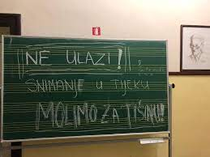
Popis skladbi s CD-a:
1. DORMI MIA PICIA, DORMI (4:49) – Marušići (Buje)
2. ČA TO ŠUŠKA (1:21) – Pregara (Kopar)
3. FAME LE NINE (1:47) – Zapadna Istra
4. LJUBA IVANOVA (3:38) – Boljunska vala (Lupoglav)
5. NINA OH, NINA OH (2:11) – Gradinje (Oprtalj)
6. PRVO LITO KI SAN SLUŽU (3:41) – Martinčići (Grožnjan)
7. ŠU JE OĆA (2:21) – Černehov breg (Buzet)
8. ORCO (3:39) – Oprtalj
9. FÀ LE NANE (1:41) – Brtonigla
10. ZIBALA ANE (4:47) – Pićan
11. ZASPAL PAVE (2:56) – Premantura
12. HOMO SPAT (1:18) – Strohi (Oprtalj)
Ukupno trajanje 31:29

Slide 26
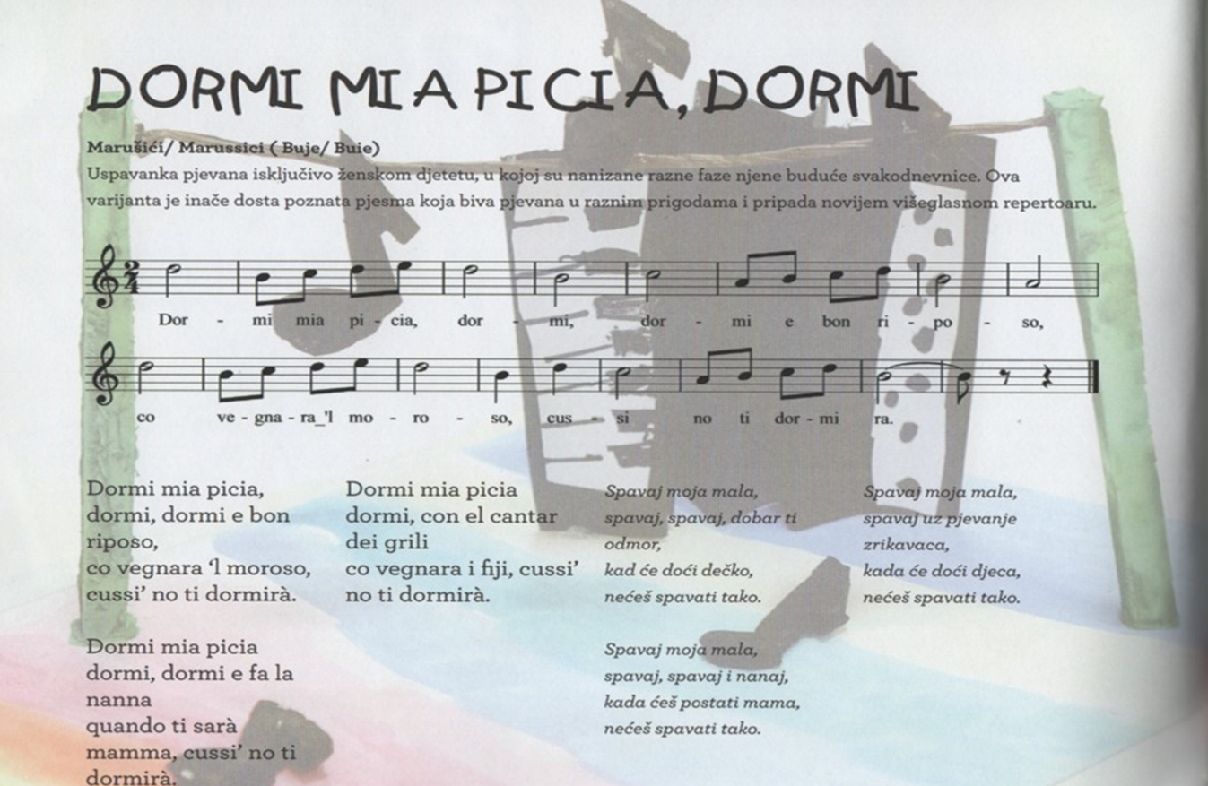
Dormi, mia picia, dormi arr. Luka Demarin, mag. mus.
Letizia Ulika Roce (3. r. SGŠ), prva violina Antonija Cigić (1. r. SGŠ), druga violina
Vid Šarić (1. r. SGŠ), druga violina
Anton Gergorić, prof., druga violina Anamarija Bukovnik (2. r. SGŠ), prvo violončelo
Karolina Kanižaj (1. r. SGŠ), drugo violončelo Đeni Orbanić (3. r. SGŠ), klavir Dječji zbor Dirigentica: Suzana Goldin, prof.

Slide 27
Ljuba Ivanova arr. Vladimir Gorup, dipl. mus.
Chiara Moscarda (3. r. SGŠ), harmonika Dječji zbor
Dirigentica: Suzana Goldin, prof.

Slide 28
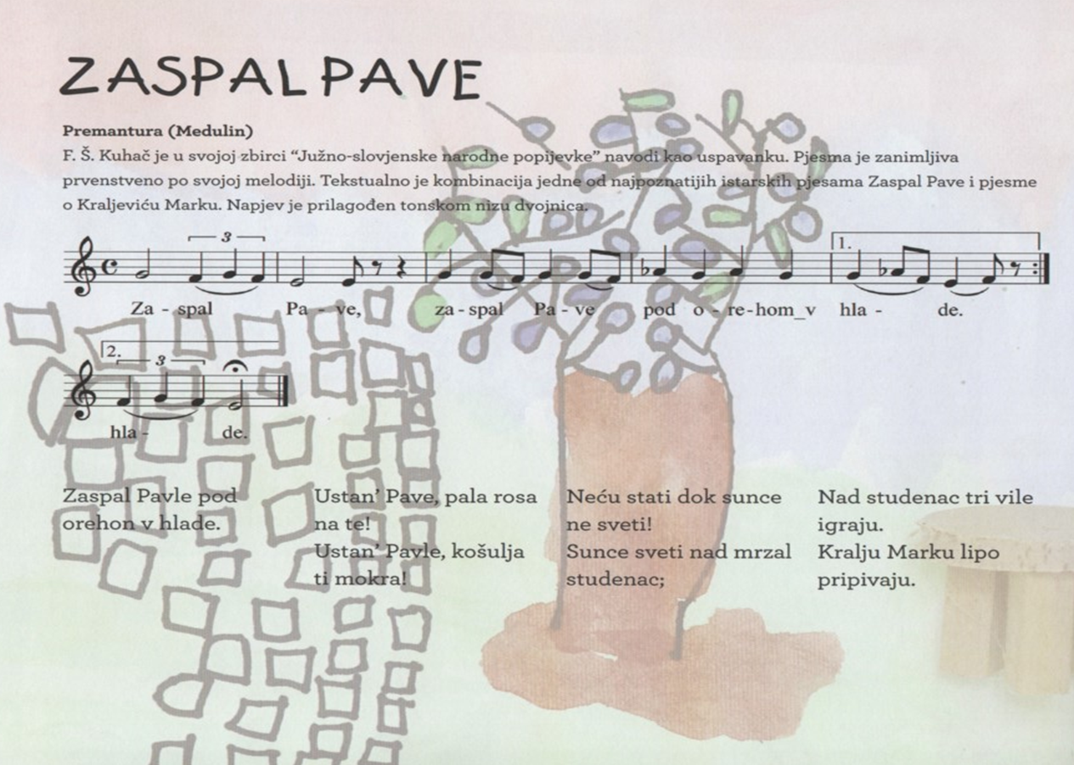
Zaspal Pave arr. Milena Đukanović, prof.
Jelena Njegovan, dvojnice Solistice: Leona Jalšovec (5. r. OGŠ), Tina Krbavčić (5. r. OGŠ), Anamarija Bukovnik (2. r. SGŠ) i Letizia Ulika Roce (3. r. SGŠ)
Dječji zbor Dirigentica: Suzana Goldin, prof.

Slide 29
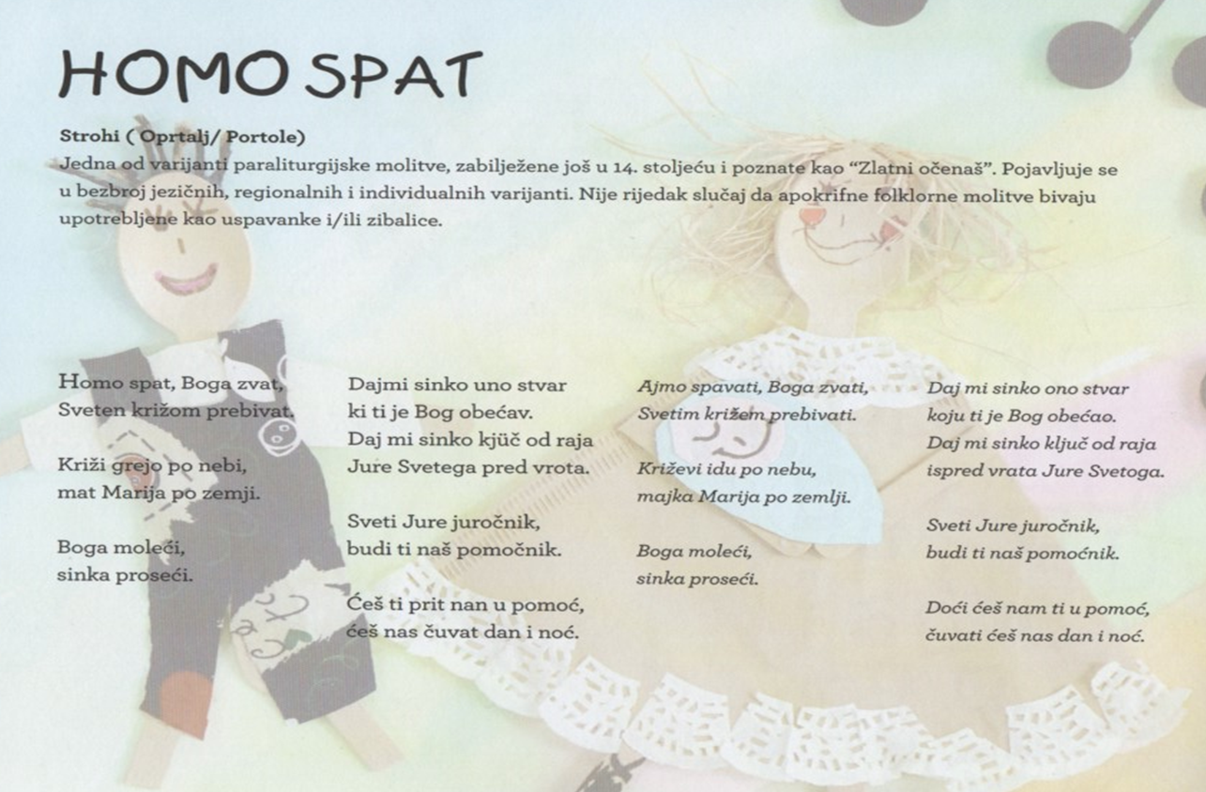
Homo spat arr. Vladimir Gorup, dipl. mus.
Chiara Moscarda (3. r. SGŠ), harmonika
Solistica: Mia Makovac (2. r. OGŠ) Dječji zbor
Dirigentica: Suzana Goldin, prof.

Slide 30
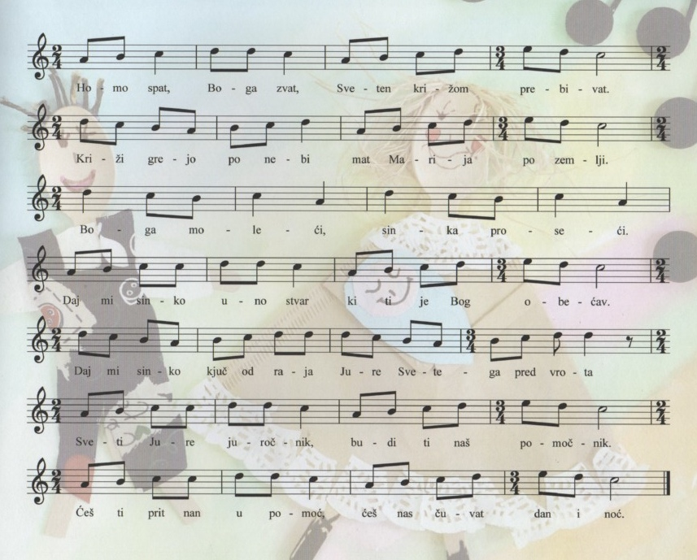

Slide 31
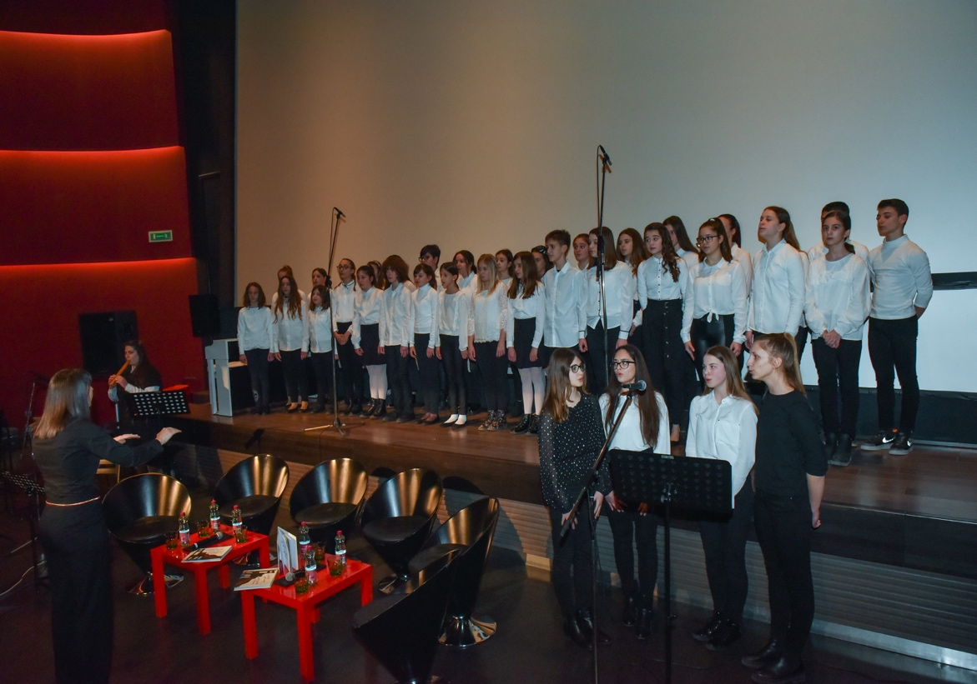
Vrijednost zavičajnosti i njegovanje tradicije
˝Ovaj mi je projekt svakako jedan od dražih u posljednje vrijeme. Mislim da je ovo bila zaista jedinstvena prilika za nas, mlade glazbenike, i veoma mi je drago što sam mogla sudjelovati u ovakvom projektu.
Izvoditi tradicionalne pjesme koje nikad nisu izvedene u ovakvom sastavu i u dosta modernom aranžmanu zaista je nešto posebno što velik broj glazbenika nikad ne iskusi, a brojka učenika osnovnih i srednjih glazbenih škola koji se takvim iskustvom mogu pohvaliti još je manja.
Puno se toga dalo i naučiti, naročito o aranžiranju i samom postupku snimanja, a tu su i nova prijateljstva i poznanstva.˝
Učenica: Sara Žulj, vokal – 4. r. SGŠ

Slide 32
˝Za vrijeme snimanja osjećala sam se vrlo uzbuđeno, sretno, ponosno, umorno, ali i jako zadovoljno radi iskustva. Mislim da je bilo vrlo lijepo iskustvo i jako sam sretna što sam naučila toliko lijepih domaćih uspavanki, i sretna sam što sam sudjelovala u ovom velikom i vrlo važnom projektu za našu školu. Svidjelo mi se snimati te sam se čak u nekim trenucima osjećala kao profesionalac i voljela bih češće snimati ovako neke CD–e jer mi je bilo veoma zanimljivo.
Mislim i imam osjećaj da smo napredniji od profesionalaca, zato što smo u vrlo kratkom vremenu uspjeli snimiti 12 uspavanki.
Vrlo sam sretna zbog profesorice Goldin jer mislim da se jako trudila i iscrpila na projektu. Ponosna sam na nju jer smo napravili vrlo velik, težak i zahtjevan posao koje netko drugi ne bi mogao.˝
Učenica: Erika Vitasović, vokal – 5. r. OGŠ

Slide 33
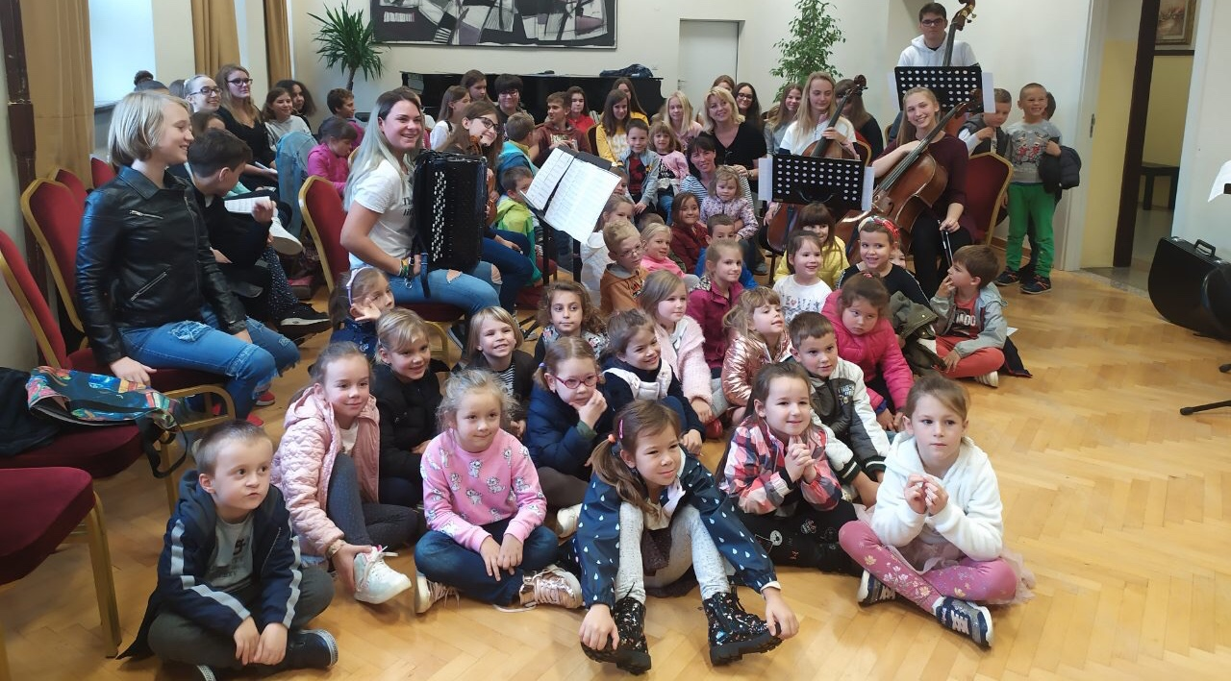
Vrtići na probi☺

Slide 34
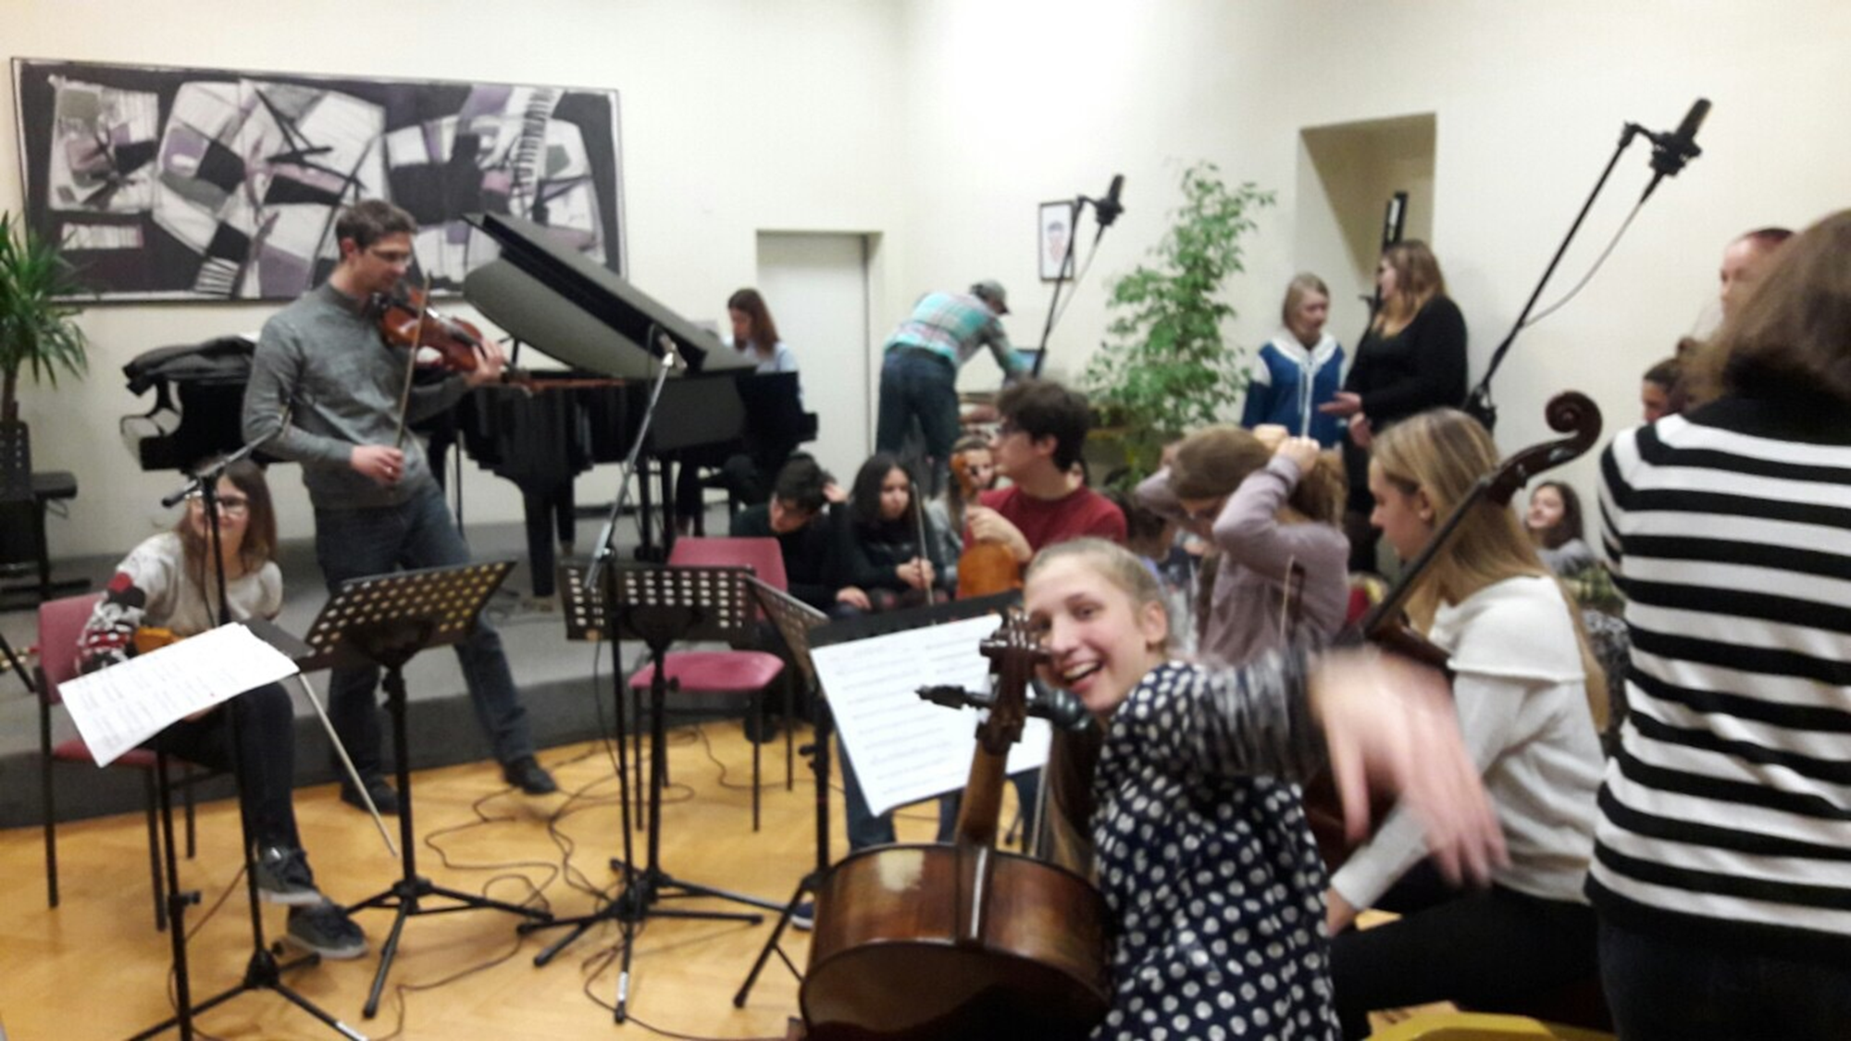

Slide 35
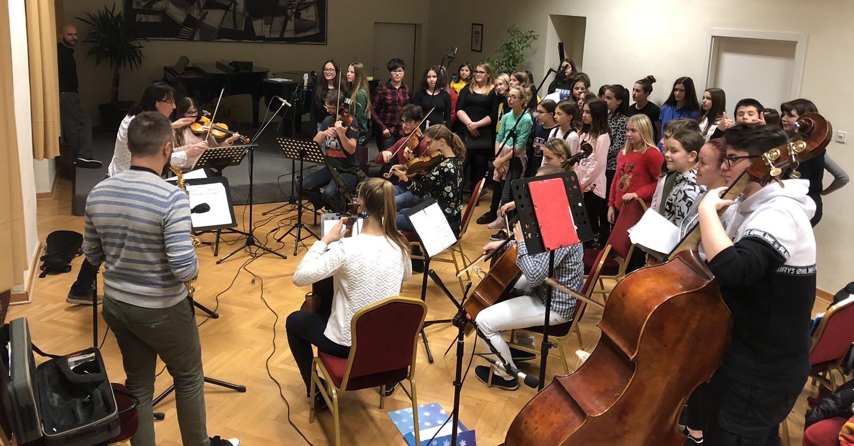

Slide 36
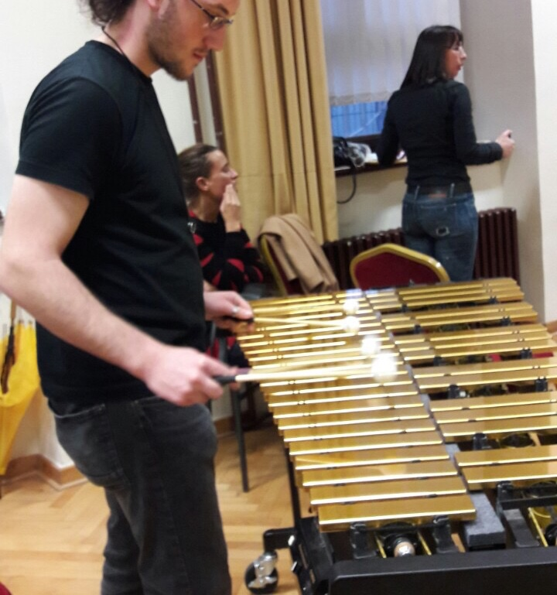
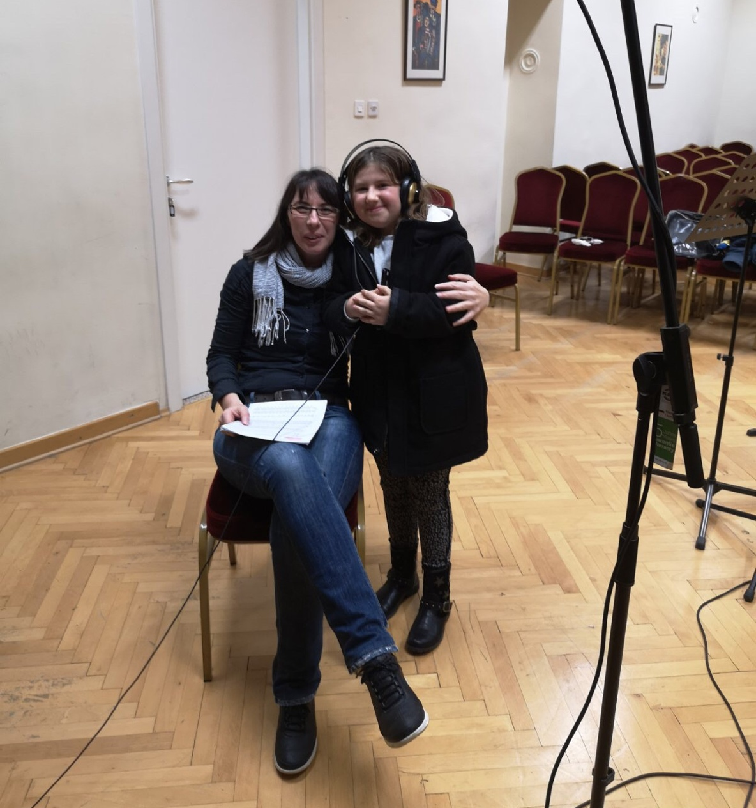

Slide 37
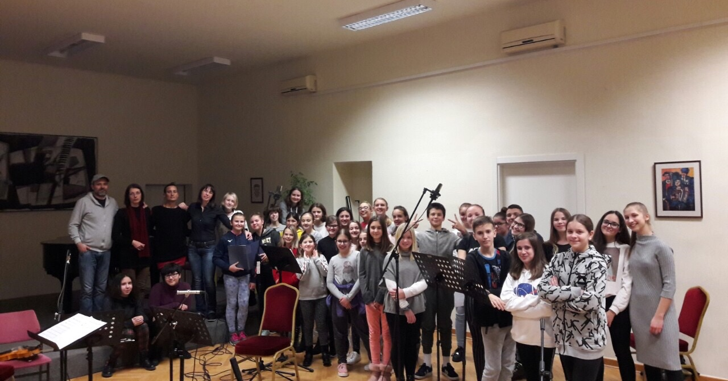

Slide 38
šk. god. 2020./2021. Porin
Nominacije u Kategoriji br. 29 - Najbolji album za djecu
Album | Izvođač | Glazbeni producent | Nakladnik
EN TEN TINI - SLUŠAJ SVIJETE, JA SAM SRETNO DIJETE | RAZNI IZVOĐAČI | TONI ETEROVIĆ, EMIL KOLANOVIĆ | MENART / ARIJA
ISTARSKE NINE NANE/NINNE NANNE ISTRIANE | DJEČJI ZBOR GLAZBENE ŠKOLE IVANA MATETIĆA RONJGOVA - PULA | EDI CUKERIĆ, BRANKO CRNOGORČIĆ, SUZANA GOLDIN, VINKA BURIĆ | UDRUGA TONDAK
TATINE PRIČE I PJESME | TOMISLAV GOLUBAN | TOMISLAV GOLUBAN | DELTA NOTE

Slide 39
Projekt „Upoznaj, istraži i dokumentiraj tradicijsku glazbu Istre”
U školskoj godini 2021./2022. provodi se školski projekt pod nazivom Upoznaj, istraži i dokumentiraj tradicijsku glazbu Istre.
Program se izvodio u suradnji s Centrom za nematerijalnu kulturu Istre Etnografskog muzeja Istre i naše škole. Pokaznim predavanjima i vođenim slušaonicama učenici su upoznali raznolikosti istarskih glazbenih tradicija te koncept “bimuzikalnosti” (glazbene dvojezičnosti) - drugačije glazbene jezike (po zvuku, boji, ritmu, melodiji, estetici i drugim tematskim sadržajima).
U sklopu programa održala se terenska nastava koja se odvijala pri Centru za nematerijalnu kulturu Istre Etnografskog muzeja Istre u Pićnu.
Cilj projekta bio je učenicima približiti tradicijsku glazbu i glazbala Istre. Učenike se upoznalo s načinima tradicijske glazbe, a poseban naglasak posvetio se primjerima iz Istre i tradicijskim glazbenim fenomenima Istre.

Slide 40
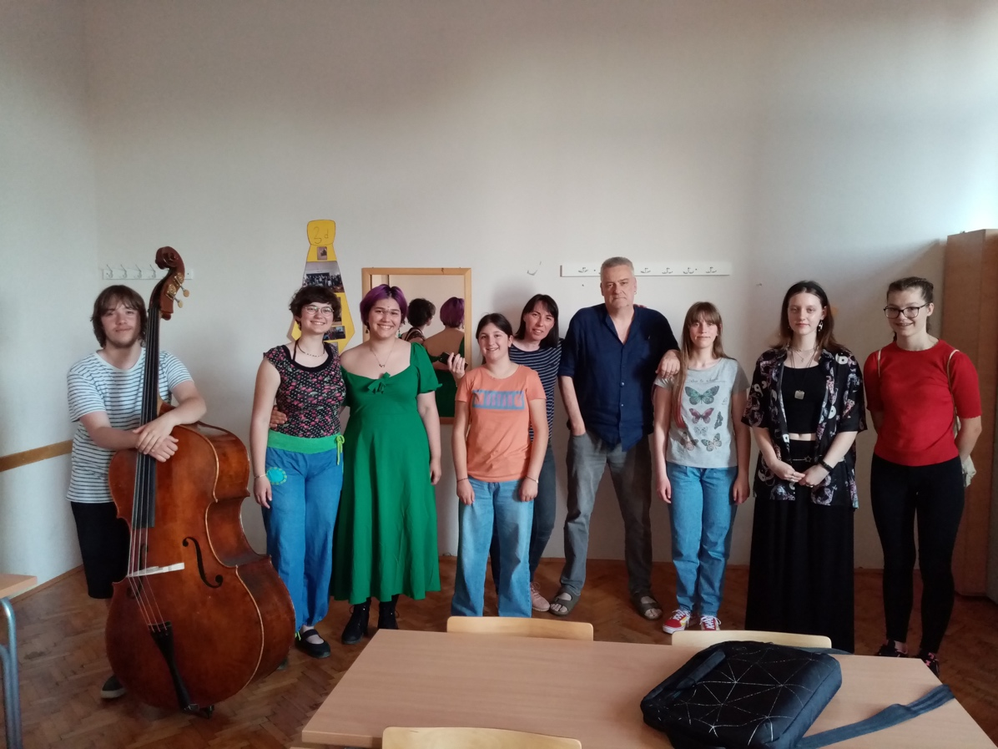
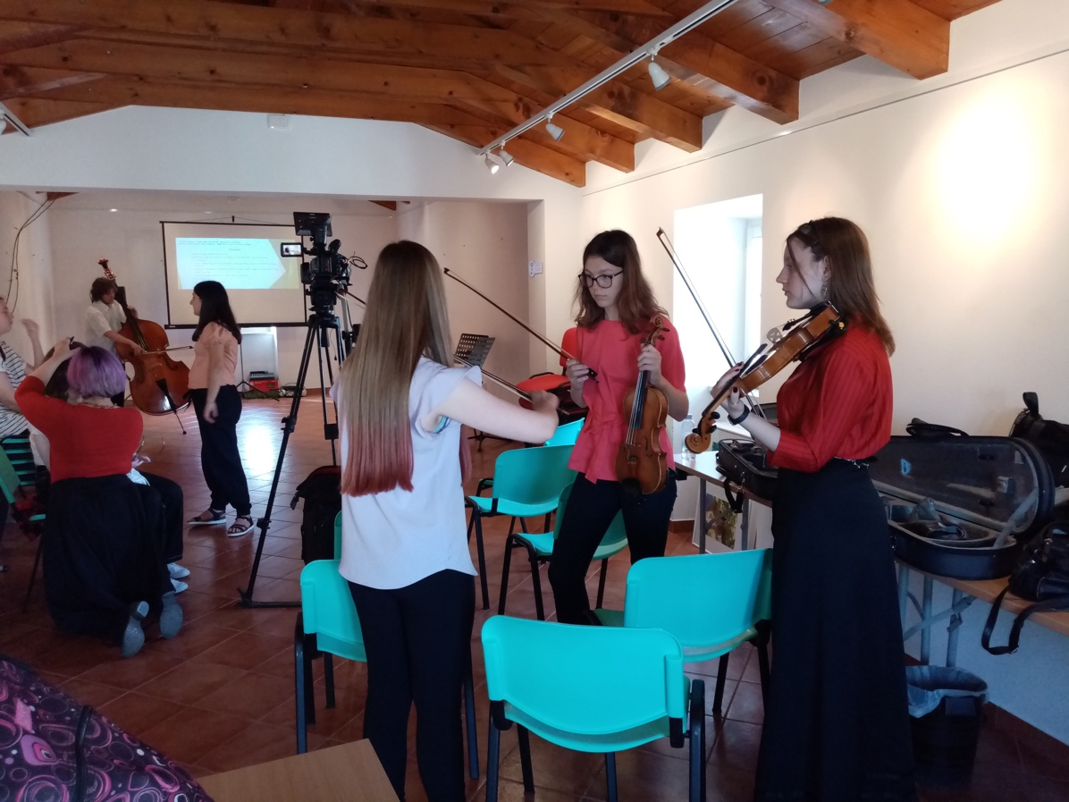

Slide 41
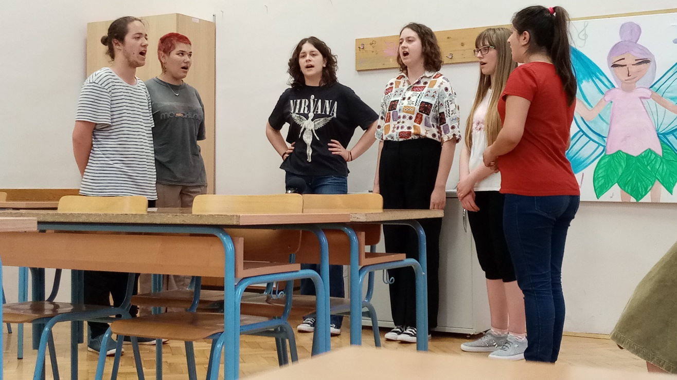
Fakultativni predmet: Tradicijske glazbe Istre
U šk. god. 2022./2023. zavičajna nastava postaje dio fakultativne nastave.

Slide 42
Gunjci u školi
U školskoj godini 2023./2024. u sklopu fakultativne nastave „Tradicijske glazbe Istre” provodi se projekt Gunjci u školi.

Slide 44
Uza san kosu i tombolac
Kantaduri: Anđelo Goldin i Josip Pletikos

Slide 45
TRADICIJSKE GLAZBE ISTRE
Prva tradicija (dvoglasje tijesnih intervala)
Druga tradicija (durski tonski način i tonski način koji tendiraju duru i napjevi s ostacima modalnosti)

Slide 46
PRVA TRADICIJA
Dvoglasje tijesnih intervala:
Kanat
Tarankanje
Bugarenje
Diskantno dvoglasje

Slide 47
Kanat
Kretanje dionica je u usporednim tijesnim (netemperiranim) tercama s povremenim unisonima. Kadenca je uvijek unisono. Ako pjevaju muškarac i žena, često se donja dionica premješta oktavu više za sekstu iznad vodećeg glasa, pa je kadenca u oktavi. U tom slučaju se pjevanje naziva na tanko i debelo. Taj način pjevanja pojavljuje se i kod pjevanja dva muškarca u kojem je drugi glas u falsetu.

Slide 48
Kanat
Taj oblik pjevanja najvjerojatnije je mediteranskog utjecaja. Naime, gotovo identično pjevanje nalazimo i u nekim krajevima Italije58 što potkrepljuje tezu o možebitnom nekadašnjem “sjeverno-jadranskom dvoglasju” (Leydi 1973; Starec 1986). Danas se najčešće pjeva u tercama, također drugi glas često biva zamijenjen malom sopelom, što je relativno nova pojavnost.

Slide 49
Tri su rane na srcu mojemu (središnja Istra)
Tri su rane na srcu mojemu
Prva rana leva od soldata
Druga rana da me majka kara
Treća rana da me ljuba vara

Slide 50
Tarankanje
Tarankanje, tararankanje, taronjkanje, nabrujat… je specifično po rimovanom dvostihu kojem se dodaju karakteristični slogovi (ta-na-na, ta-na-ne-na, taj-ta-na-naj, traj na na na…). Pjesme u formi rimovanog dvostiha nazivaju se taranjkalice (Rudan 1974, 1976).

Slide 51
Tarankanje
Slične forme nalazimo u Hercegovini i Dalmaciji – ganga, u Slavoniji, Baranji, Bosni – bećarac. Tako jedan svirač miha s Barbanštine, rođen 1950-ih tarankanje naziva istarskim bećaracem. Ritam taranjkalice uglavnom odgovara ritmu baluna. Zato se, u nedostatku miha ili roženic, balun može uspješno plesati i samo uz glas, što u prošlosti u istarskim selima nije bila rijetkost.

Slide 52
Bugarenje
Ovaj oblik dvoglasja karakterističan je po još češćim i tijesnim intervalima (umanjene male terce ili nešto uvećane velike sekunde). U paralelnom kretanju takvi intervali ostavljaju dojam uzastopnih paralelnih sekundi. Posebno je obilježje tog dvoglasja završetak u unisonu, ali s daljnjim spuštanjem donjeg glasa za umanjenu tercu, odnosno veliku sekundu.

Slide 53
Bugarenje
Još za kolonizacijskih pothvata Mletačke Republike u ranome novom vijeku, kad su različiti krajevi Istre naseljavani stanovnicima iz Dalmacije, Crne Gore i Bosne (Bratulić 1959), dosljenici iz različitih krajeva donijeli su taj glazbeni stil koji su nastavili njegovati i u novoj postojbini. I danas vrlo slične napjeve možemo čuti u raznim krajevima Hrvatske poput srednjodalmatinskih otoka, te na području Banovine, Pounja i Pokuplja. I etnomuzikolog Cvjetko Rihtman tvrdi kako je bugarenje u Istru došlo s istoka i kako se zapravo radi o ostatku prastare ilirsko-dinarske tradicije (Rihtman 1958).

Slide 54
Da bin znala (Ćićarija)
Da bin znala da me star ljubija
Po gori bin pelin pobirala
Da mu žukne bilo lišce moje
Da bin znala da me mlad ljubija
Po gori bin rože pobirala
Da mu sladne bilo lišce moje

Slide 55
Diskantno dvoglasje
Ovaj se stil proučava tek odnedavno i danas još živi samo kod talijanskog stanovništva Galižane i Vodnjana, dok je iz Rovinja i Bala iščezao. Osobitost diskantnog dvoglasja je u tome što se u njemu izmjenjuje prevladavajuće kretanje dvaju glasova u protupomaku s povremenim bordunskim odnosom glasova.

Slide 56
Diskantno dvoglasje
Istraživači (Starec 1986) koji su se bavili tim dvoglasjem suglasni su oko toga da je to ostatak srednjovjekovnog diskanta. U tom smislu možemo zaključiti kako je diskantno dvoglasje jedan od starijih oblika dvoglasja tijesnih intervala na istarskom prostoru. U Vodnjanu se taj oblik pjevanja naziva bassi, a u Galižani canto a pera i canto a longa.

Slide 57
Son stado a Roma (Vodnjan- Dignano)

Slide 58
Perojsko pojanje
Perojsko pojanje prošlo je put od nepoznanice do ovjerene baštine. Ključni su u tome procesu bili pojedini članovi Društva, ali jednako je važan bio i rad stručnjaka u prošlosti, odnosno građa što su je prikupili (etnomuzikološka građa Miodraga Vasiljevića i usmenoknjiževna građa Maje Bošković-Stulli). Usto su značajno pridonijeli i današnji stručnjaci. Riječ je o primjeru iz tematskog sklopa javne prakse folklora, primijenjenog rada stručnjaka te identificiranja, dokumentiranja i obnavljanja baštine.

Slide 59
Uzrasla je narandžica (Peroj)

Slide 60
DRUGA TRADICIJA
Tonalna glazbena baština (durski tonski način i tonski način koji tendiraju duru i napjevi s ostacima modalnosti)
Bitinada
Arie da nuoto Glazbena praksa grada Rovinja
Butunade
Starogradske pjesme
Glazbena praksa violine i bajsa; Glazbena praksa dijatonske harmonike…

Slide 61
U Leksikonu jugoslavenske muzike nalazimo zapis kako se “u nekim mjestima Istre i Kvarnera mogu čuti i starogradske pjesme u duru” (Bezić 1984:329). Taj stil se prema Bezićevoj klasifikaciji naziva durski tonski način i tonski način koji tendiraju duru, a odlikuje se posebnim oblicima dijatonskih odnosa koji u dvoglasju formiraju durski tonski rod. Taj je stil prema spomenutom autoru, karakterističan za dalmatinske otoke i najuži obalni pojas. Sudioničkim sam promatranjem ustvrdio kako je ovaj oblik sveprisutan u živoj kulturi na prostoru čitave Istre te se pjeva na hrvatskom, slovenskom i talijanskom jeziku. U knjizi Canzoniere Triestino prikupljene su mnoge takve pjesme koje se pjevaju po čitavoj Istri (Starec 2001).

Slide 62
Taj je stil prema spomenutom autoru, karakterističan za dalmatinske otoke i najuži obalni pojas. Sudioničkim sam promatranjem ustvrdio kako je ovaj oblik sveprisutan u živoj kulturi na prostoru čitave Istre te se pjeva na hrvatskom, slovenskom i talijanskom jeziku. U knjizi Canzoniere Triestino prikupljene su mnoge takve pjesme koje se pjevaju po čitavoj Istri (Starec 2001).

Slide 63
Napjevi u duru javljaju se u tzv. starogradskim pjesmama koje imaju relativno dugu tradiciju. Postoje različiti oblici starogradskih pjesama od onih starijih, potom onih koje se izvode troglasno i četveroglasno s vodećim glasom u najvišoj dionici, zatim onih koje se izvode samo a cappella, preko jednostavnijih dvoglasnih koje se pjevaju i uz instrumentalnu pratnju. Starogradska pjesma potječe iz urbane ili poluurbane sredine.

Slide 64
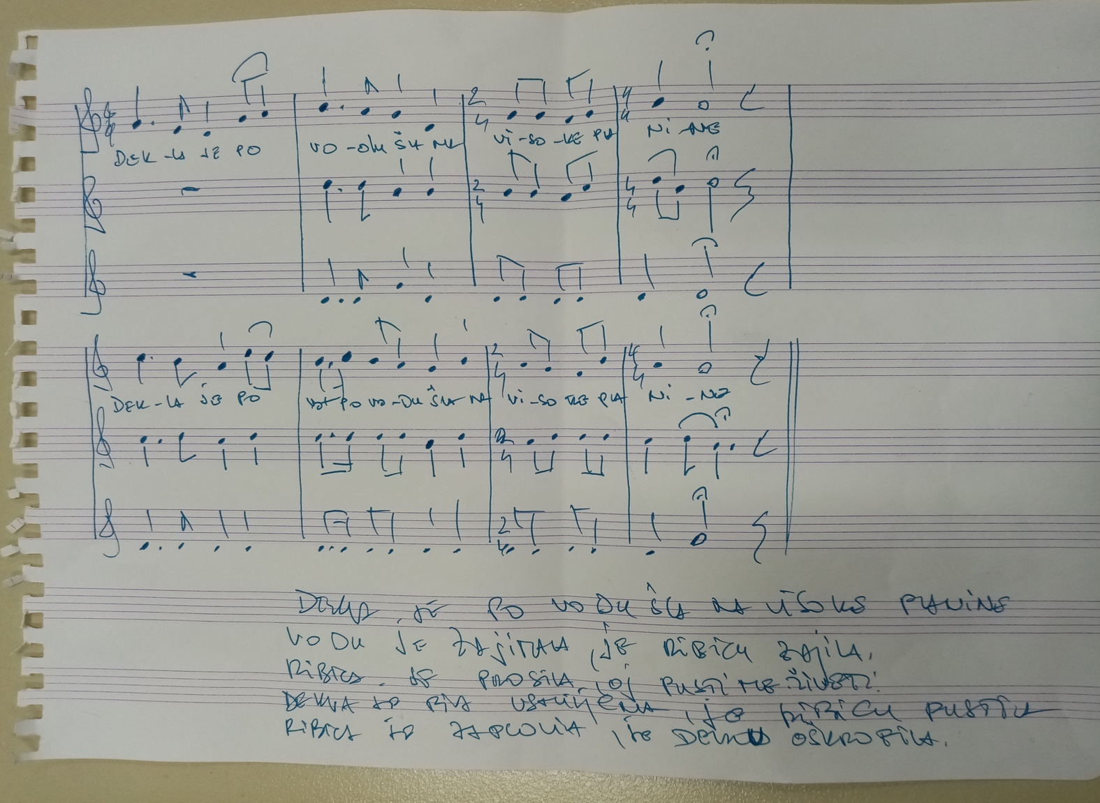
Dekla je po vodu šla (sjeverna Istra)

Slide 65
Glazbena praksa violine i bajsa
Tipični instrumentalni sastav ove tradicije su gunjci sastavljeni od violine (jedna ili dvije) i dvožičanog bajsa, ali se tim glazbalima mogu pridružiti, a u novije vrijeme i zamjeniti violinu, klarinet i dijatonska harmonika, rjeđe limena glazbala kao što su kornet i fliglhorn. Repertoar koji izvode je pretežno plesni. Obuhvaća polke, valcere, šaltine, šetepaši, mazurke, marće, mafrine, cotiće, te u prošlosti još vilote, furlane i balune.

Slide 66
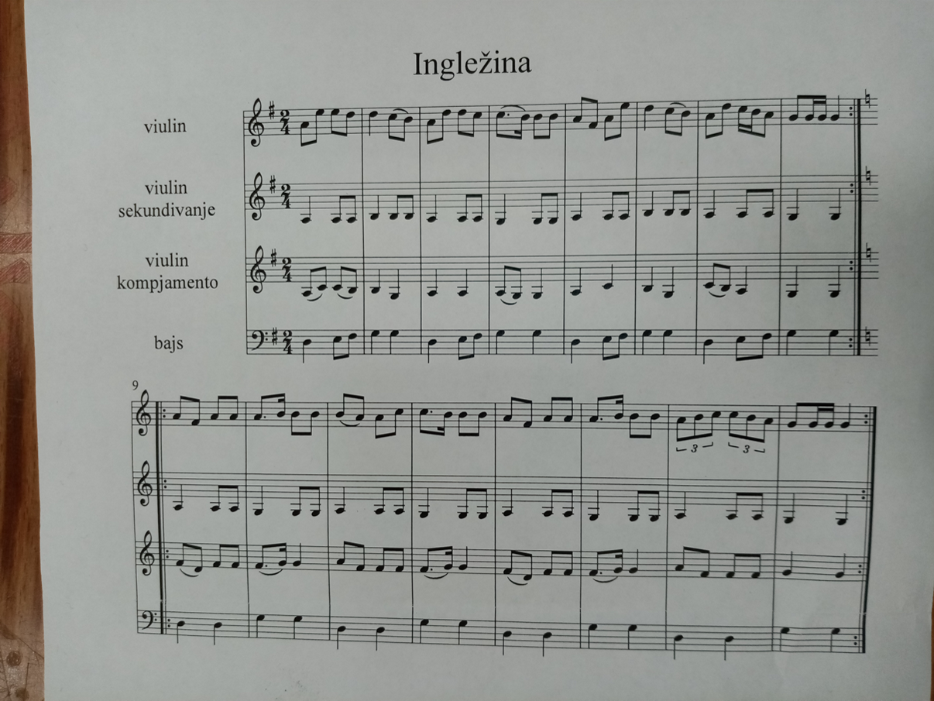
Ingležina (sjevero-zapadna Istra)

Slide 67
Hvala na pažnji☺

